Slide 1


Slide 2

Klasyfikacja numeryczna i miary podobieństwa składu gatunkowego
mgr Patryk Czortek, mgr inż. Marcin K. Dyderski

Slide 3
Czym jest klasyfikacja numeryczna?
Według niektórych badaczy najprostsza metoda ordynacji
Dzieli zbiór danych na grupy
ułatwia wyodrębnienie zasadniczych cech przedmiotów badania
redukcja dużej liczby danych pierwotnych do kilku podstawowych kategorii
zmniejszenie nakładu pracy i czasu analiz (mając 50 obiektów istnieje 10⁸⁰ możliwych sposobów podziału obiektów)
odkrycie nieznanej struktury analizowanych danych
porównywanie obiektów wielocechowych

Slide 4
Strategie
Metoda najbliższego sąsiada (single)
zaliczamy obiekt do tej klasy, do której należy większość z jego K najbliższych sąsiadów
Metoda najdalszego sąsiada (complete)
zaliczamy obiekt do tej klasy, do której należy większość z jego K najdalszych sąsiadów
Metoda centroidów (centroid)
Odległość między centroidami dwóch klas
Centroid to punkt, który jest średnią wszystkich zmiennych w klasie

Slide 5
Metody hierarchiczne
Dla zbioru obiektów tworzona jest hierarchia klasyfikacji, zaczynając od takiego podziału, w którym każdy obiekt stanowi samodzielne skupienie, a kończąc na podziale, w którym wszystkie obiekty należą do jednego skupienia
Procedury aglomeracyjne – tworzą macierz podobieństw klasyfikowanych obiektów, a następnie w kolejnych krokach łączą w skupienia obiekty najbardziej do siebie podobne,
procedury deglomeracyjne - zaczynają od skupienia obejmującego wszystkie obiekty, a następnie w kolejnych krokach dzielą je na mniejsze i bardziej jednorodne skupienia aż do momentu, gdy każdy obiekt stanowi samodzielne skupienie.

Slide 6
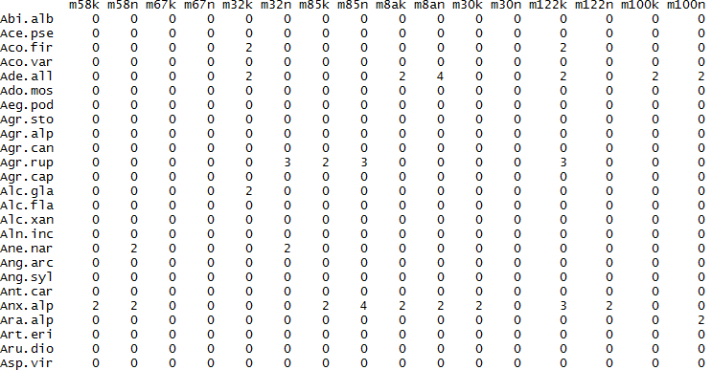
Tworzenie dendrogramu
snowbeds1

Slide 7
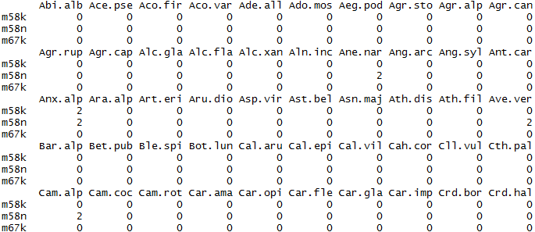
#transpozycja kolumn z wierszami
snowbeds2<-t(snowbeds1)

Slide 8

#transformacja do macierzy niepodobieństwa (obiekt typu „dist”)
library(vegan)
snowbeds.dist<-vegdist(snowbeds2, method="bray")

Slide 9
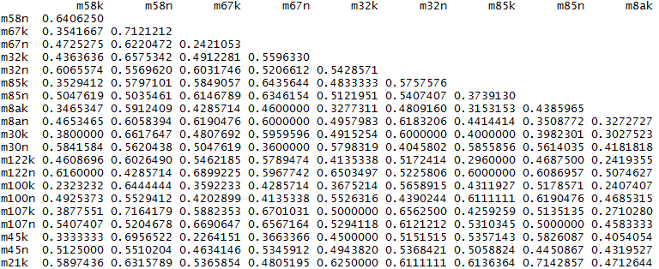
snowbeds.dist

Slide 10

#tworzenie obiektu z dendrogramem
hc.snowbeds<-hclust(snowbeds.dist, "complete")

Slide 11
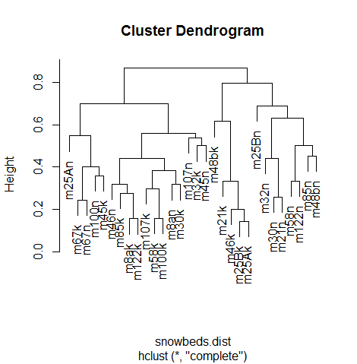
#tworzenie wykresu
plot(hc.snowbeds)

Slide 12
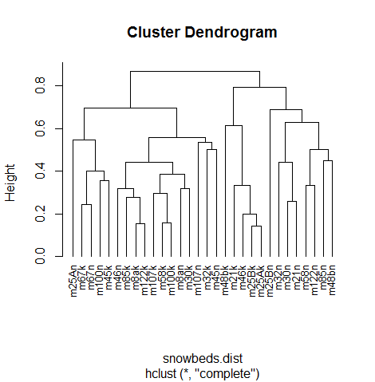
#wyrównanie nazw prób do jednej linii i zmiana wielkości czcionki
plot(hc.snowbeds, hang = -1, cex = 0.8)

Slide 13
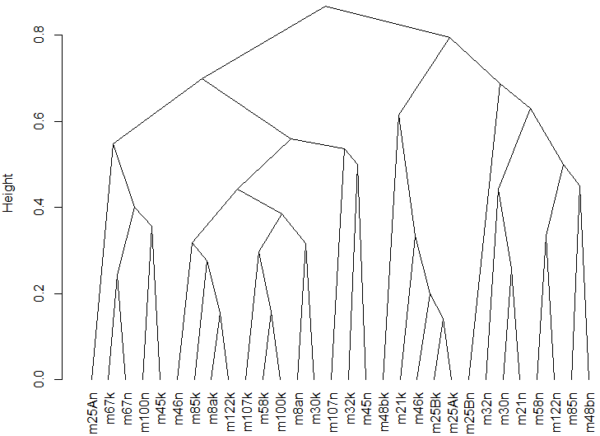
#dendrogram trójkątny (triangle dendrogram)
hcd <- as.dendrogram(hc.snowbeds)
plot(hcd, type = "triangle", ylab = "Height")

Slide 14
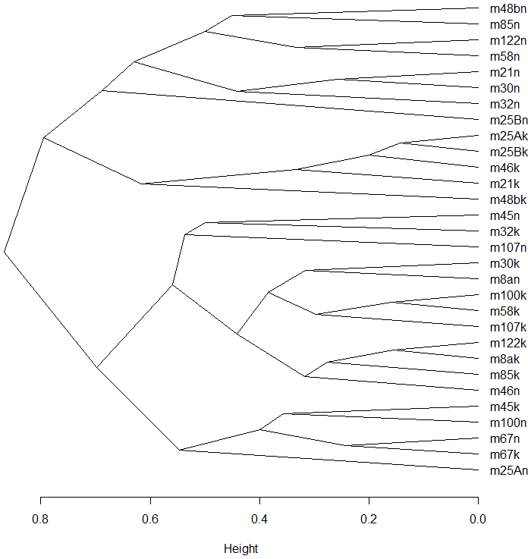
#zmiana orientacji wykresu
plot(hcd, type="triangle", xlab = "Height", horiz = TRUE)

Slide 15
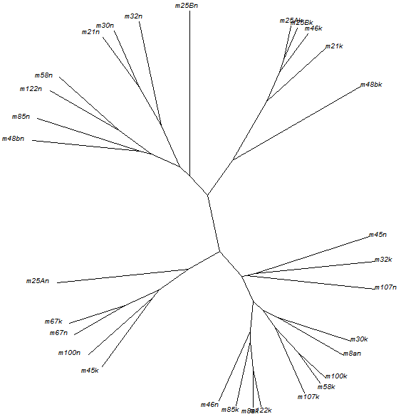
#Kladogram „korzeniowy” (unrooted cladogram)
library(ape)
plot(as.phylo(hc.snowbeds),type="unrooted",cex=0.6,no.margin= TRUE)

Slide 16
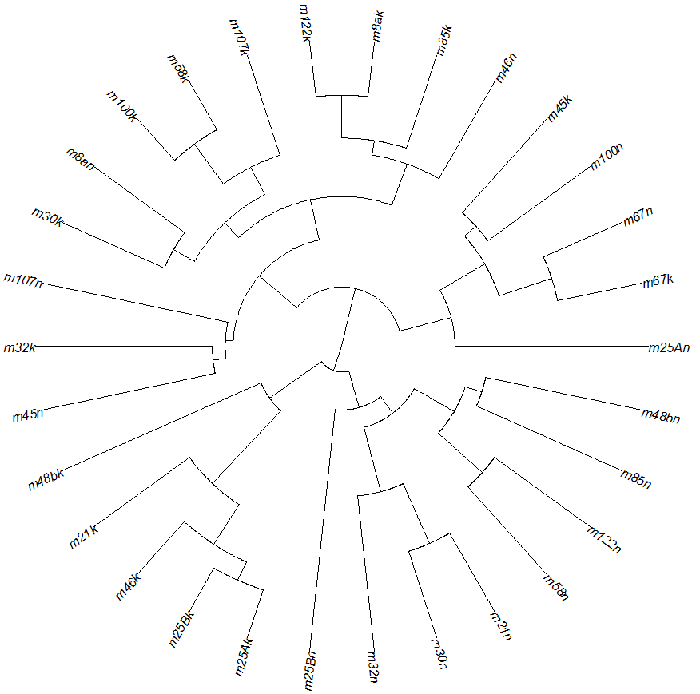
#Kladogram „wentylatorowy/wachlarzowy” (fan cladogram)
plot(as.phylo(hc.snowbeds), type = "fan")

Slide 17
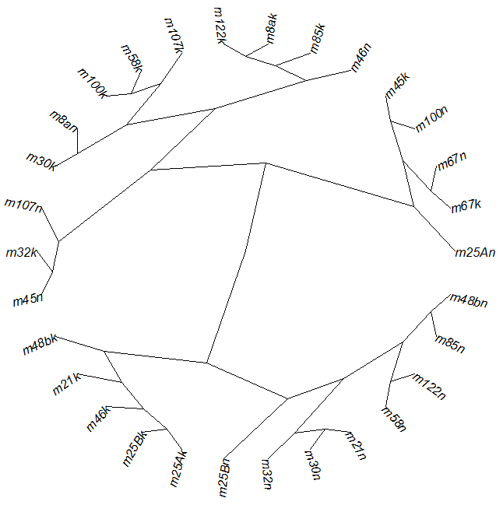
#Kladogram „gwiaździsty” (radial cladogram)
plot(as.phylo(hc.snowbeds), type = „radial")

Slide 18
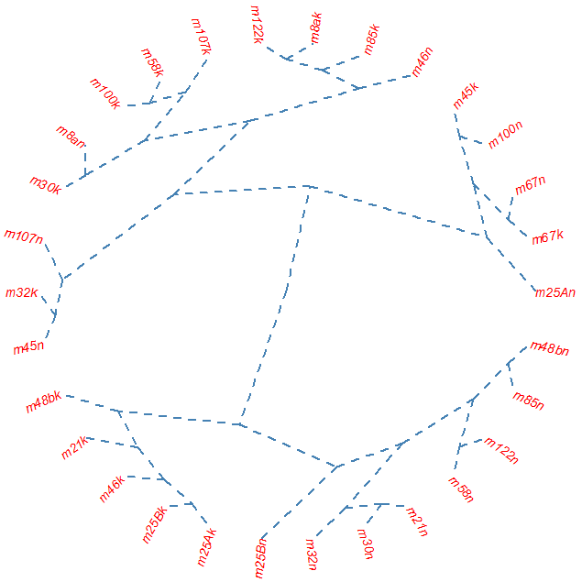
#edycja wykresu
plot(as.phylo(hc.snowbeds), type = "radial", cex = 0.6,
edge.color = "steelblue", edge.width = 2, edge.lty = 2,
tip.color = "red")

Slide 19
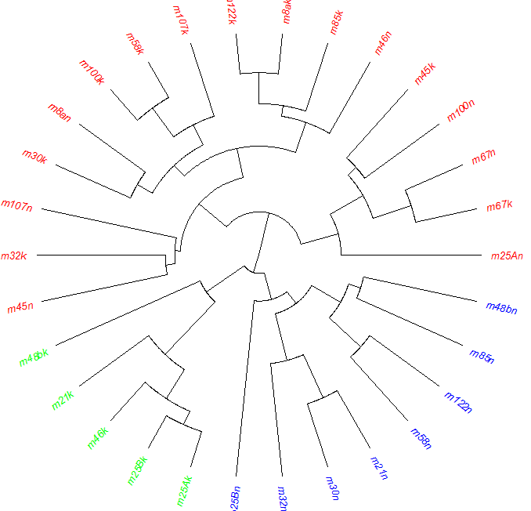
#podział na klasy
colors = c("red", "blue", "green")
clus3 = cutree(hc.snowbeds, 3)
plot(as.phylo(hc.snowbeds), tip.color = colors[clus3],
label.offset = 0.02, cex = 0.8, type="fan")

Slide 20
Miary (nie)podobieństwa składu gatunkowego

Slide 21
Miary różnorodności
Alfa - różnorodność prób w danym zbiorowisku, siedlisku
Beta - zróżnicowanie składu gatunkowego między zbiorowiskami/próbami w gradiencie środowiskowym
Gamma - różnorodność większej jednostki geograficznej – wyspy, jednostki krajobrazowej
Epsilon - sumaryczna różnorodność grupy obszarów odznaczających się różnorodnością gamma

Slide 22
Różnorodność alfa
Najprostszą miarą jest bogactwo gatunkowe
#Gatunki w kolumnach, powierzchnie w wierszach (nie trzeba transformować do danych binarnych)
snowbeds2

Slide 23

library(vegan)
spec.number<-specnumber(snowbeds2)

Slide 24
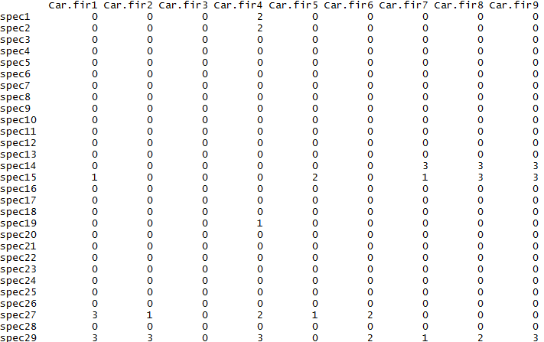
Wskaźnik Shannona-Wienera
murawy.nawapienne

Slide 25
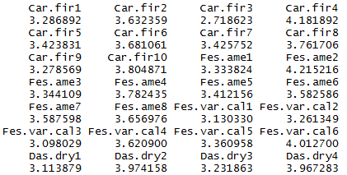
Shannon.index<-diversity(murawy.nawapienne, index="shannon", MARGIN=1, base=exp(1))

Slide 26
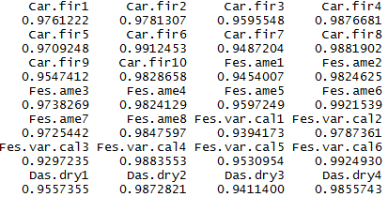
Wskaźnik równocenności Pielou (evenness)
spec.number<-specnumber(murawy.nawapienne)
Shannon.index<-diversity(murawy.nawapienne, index="shannon", MARGIN=1, base=exp(1))
Eveness<-Shannon.index/log(spec.number)

Slide 27
Różnorodność beta
Najczęściej używane w naukach biologicznych miary niepodobieństwa składu gatunkowego to:
Wskaźnik niepodobieństwa Bray-Curtisa
Wskaźnik niepodobieństwa Sorensena
Wskaźnik niepodobieństwa Simpsona

Slide 28
Wskaźnik Bray-Curtisa
snowbeds.dist<-vegdist(snowbeds2, method="bray")

Slide 29
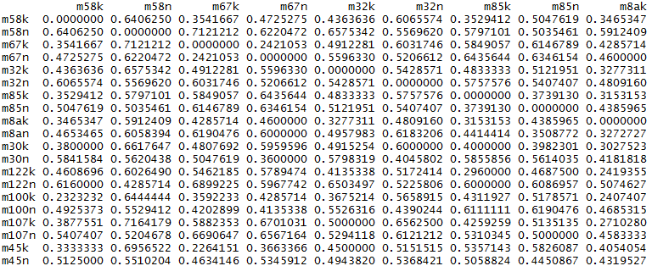
#jak z macierzy wyciągnąć niepodobieństwo składu gatunkowego pomiędzy próbami z dwóch okresów czasu?
#Obiekt typu „dist” zmienić na obiekt typu „matrix”
snowbeds.dist.matrix<-as.matrix(snowbeds.dist)
#w tej macierzy jest obliczone niepodobieństwo każdej próby z każdą

Slide 30

#Z macierzy wyciągamy tylko niepodobieństwo pomiędzy „starymi” i „nowymi” próbami
snowbeds.dist.matrix1<-snowbeds.dist.matrix[seq(1,ncol(snowbeds.dist.matrix),by=2), seq(2,ncol(snowbeds.dist.matrix), by=2)]
#Przeprowadzamy przekątną przez macierz
snowbeds.dist.matrix2<-diag(snowbeds.dist.matrix1)

Slide 31
Wskaźnik Sorensena
snowbeds1<-read.table("snowbeds1.csv", sep=";", dec=",", header=TRUE)
#transpozycja kolumn z wierszami (w kolumnach gatunki, w wierszach powierzchnie badawcze/próby)
snowbeds2<-as.data.frame(t(snowbeds1))
#konieczna transformacja do danych binarnych
snowbeds3<-decostand(snowbeds2, method='pa')

Slide 32
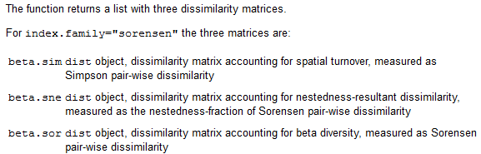
library(betapart)
beta0<-beta.pair(snowbeds3, index.family = 'sorensen')

Slide 33
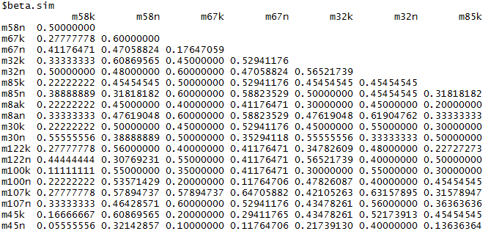
#Wskaźnik Simpsona
beta0$beta.sim

Slide 34
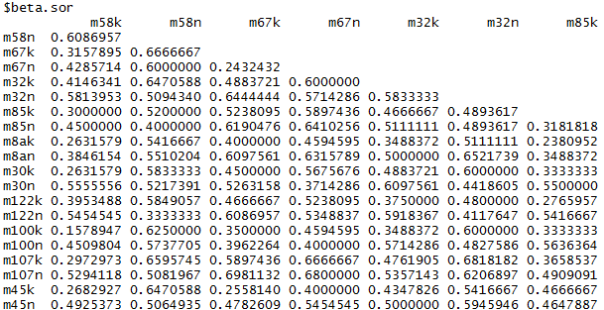
#Wskaźnik Sorensena
beta0$beta.sor

Slide 35
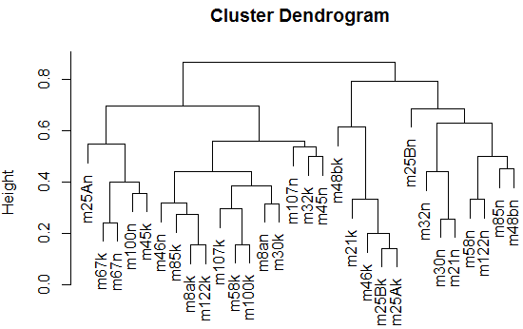
#dendrogram z niepodobieństwem Sorensena
clust.soren<-hclust(beta1)
plot(clust.soren)

Slide 36
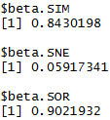
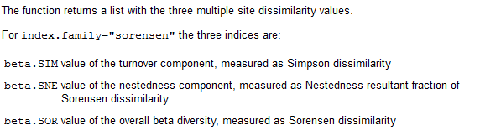
beta3<-beta.multi(snowbeds3, index.family = 'sorensen')

